Slide 1

程序设计综合实践
E-mail: 279096672@qq.com
Tel：13673990235

Slide 2
一、数论的概念与应用
概念：数论是研究1，2，3，…性质的一门数学分支，是计算机科学的重要支撑之一。
应用：数字通信、计算机系统、信息安全等领域。

Slide 3
二、常见的数论算法
常见数论算法：
求解最大公约数
计算快速乘方
素数筛选

Slide 4
二、常见的数论算法
求解最大公约数
求解最大公约数有多种方法，常见的有质因数分解法、辗转相除法、更相减损法。

Slide 5
二、常见的数论算法
求解最大公约数
求解最大公约数有多种方法，常见的有质因数分解法、辗转相除法、更相减损法。
质因数分解法：分别得到 和 的质因数。然后，将它们的全部公有质因数提取出来连乘，所得的积即为 。

Slide 6
二、常见的数论算法
求解最大公约数
求解最大公约数有多种方法，常见的有质因数分解法、辗转相除法、更相减损法。
质因数分解法：分别得到 和 的质因数。然后，将它们的全部公有质因数提取出来连乘，所得的积即为 。
辗转相除法：若 ，则 ；
否则，递归计算模余得到 。
例：令 ， ，求 。
(1) ； (2) ；
(3) ； (4) ；

Slide 7
二、常见的数论算法
求解最大公约数
求解最大公约数有多种方法，常见的有质因数分解法、辗转相除法、更相减损法。
质因数分解法：分别得到 和 的质因数。然后，将它们的全部公有质因数提取出来连乘，所得的积即为 。
辗转相除法：若 ，则 ；
否则，递归计算模余得到 。
更相减损法：将 和 以小减大，直至累减后出现相同两数为止，并且此相同两数即为 。

Slide 8
二、常见的数论算法
求解最大公约数
求解最大公约数有多种方法，常见的有质因数分解法、辗转相除法、更相减损法。
质因数分解法：分别得到 和 的质因数。然后，将它们的全部公有质因数提取出来连乘，所得的积即为 。
辗转相除法：若 ，则 ；
否则，递归计算 得到 。
更相减损法：将 和 以小减大，直至累减后出现相同两数为止，并且此相同两数即为 。
例：令 ， ，因为(1)24-15=9；(2)15-9
=6；(3)9-6=3；(4)6-3=3

Slide 9
二、常见的数论算法
快速乘方
基本方法： ；
快速方法： ；

Slide 10
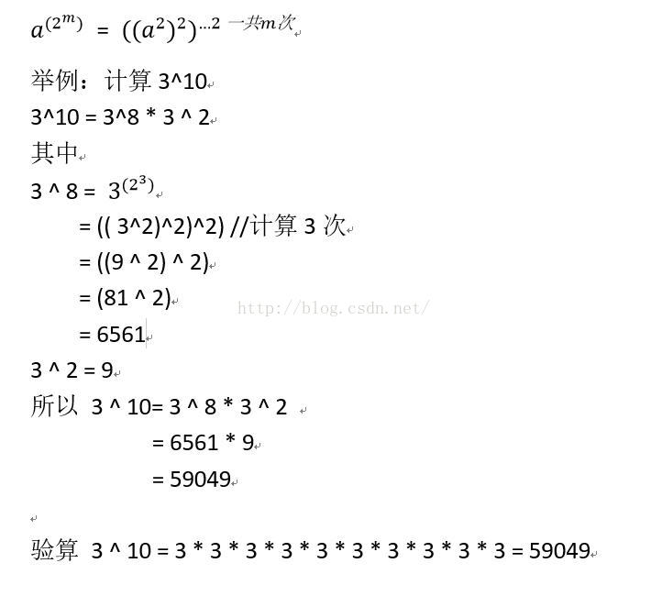
二、常见的数论算法
快速乘方

Slide 11
二、常见的数论算法
素数筛法
素数：只能被1和自身整除的正整数；
给定正整数集合 ，算法过程
(1) 把1筛去，因为既不是素数也不是合数；
(2) 把2留下，并把集合中所有能被2整除的数筛去；
(3) 把3留下，并把集合中所有能被3整除的数筛去；
(4) 把5留下，并把集合中所有能被5整除的数筛去；
…直至筛掉所有不超过 的合数

Slide 12
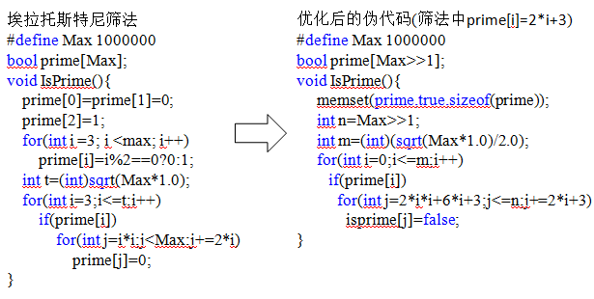
三、例题
例：利用素数筛法求正整数集合 中的素数。
相关算法：

Slide 13
四、练习题
判断一个数是否是梅森素数的算法实现
如果 是素数，我们将形如 的正整数称为梅森数。进一步的，若 也是素数，则将其称为梅森素数。
输入：正整数 和正整数 ；
输出： 中的所有梅森素数；
快速计算乘法
输入：数 和正整数 ；
输出： ；
阶方阵求逆的算法实现
输入：正整数 和 阶方阵 ；
输出：若 可逆，则输出 ；否则，输出NO；

Slide 14
Thank You !

